Slide 1

Sistema respiratorio
5to° A
Tema : La Tráquea y Los bronquios
Rodrigo Llontop Gonzales
Renzo Merino Barrueto

Slide 2
La tráquea
La traquea es un tubo fibrocartilaginoso de 10-11 cm de largo del tracto respiratorio inferior. Forma el tronco del árbol traqueo bronquial o zona de conducción pulmonar.
se extiende entre la laringe y el tórax y consta de dos partes; cervical y torácica. Termina al nivel del ángulo esternal (ángulo de Louis) (T5) donde se divide en dos bronquios principales, uno para cada pulmón.
Función de la tráquea :
La función principal de la tráquea es transportar aire hacia y desde los pulmones durante la respiración. Además, proteger el tracto respiratorio al calentar y humedecer el aire, e impulsar partículas extrañas hacia la faringe para su expulsión.
La traquea esta formada por anillos cartilaginosos brindan soporte al tubo de la tráquea e impiden que se sobreexpanda o se colapse, como cuando aspira demasiado fuerte por una pajita. Tienen forma de C, y están interrumpidos en la parte posterior.

Slide 3
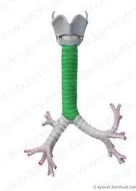
En la siguiente imagen se puede observar los anillos cartilaginosos que se unen a los bronquios
Tráquea
Anillos cartilaginosos

Slide 4
Los bronquios
}Cuando una persona respira, el aire que toma por la nariz y la boca se dirige hacia la traquea. Desde allí, pasa a través de los bronquios hacia el interior de los pulmones y, finalmente, vuelve a salir. En ocasiones, los bronquios, que se ramifican en conductos más pequeños denominados "bronquiolos", se conocen con el nombre de vías aéreas.
El bronquio se encuentra en el aparato respiratorio y es uno de los conductos tubulares del pulmón que tiene como función conducir el aire desde la tráquea hasta los bronquiolos y de ahí a los alvéolos pulmonares. Los bronquios se ramifican en forma de árbol y están formados por cartílagos y capas musculares elásticas y de mucosa. Se encuentran en la entrada de los pulmones y se dividen en dos (izquierdo) y tres (derecho) ramas.
Los bronquios principales son dos tubos formados por anillos completos de cartílago hialino, uno para cada pulmón, y se dirigen hacia abajo y afuera desde el final de la tráquea hasta los hilios pulmonares por donde penetran en los pulmones.

Slide 5
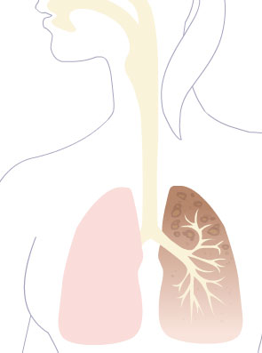
En la siguiente imagen se ve el pulmón por dentro, ramificado en bronquios y estos en bronquiolos que aguardan los alvéolos.
Bronquio izquierdo

